Slide 1
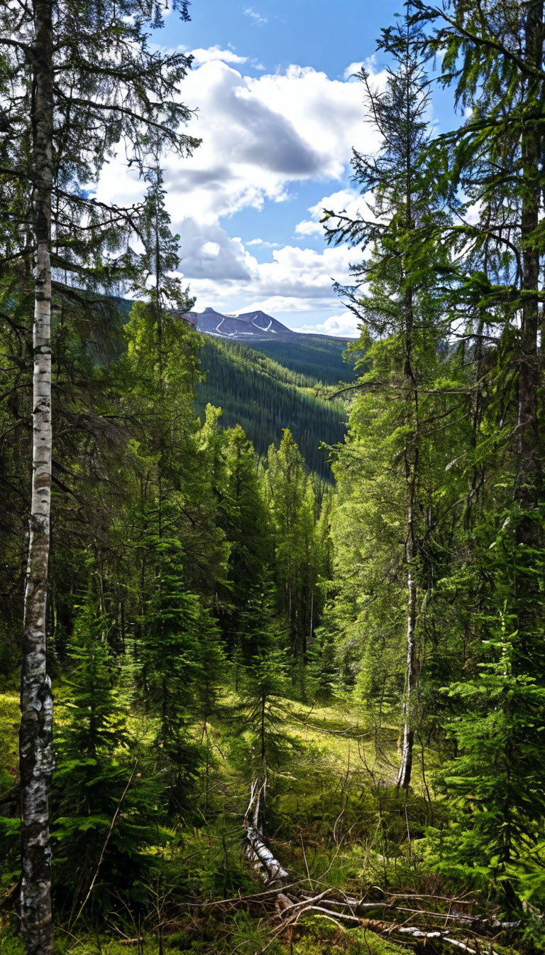

Лесной образовательный
кластер Республики Коми
– 15 лет развития
г. Сыктывкар, 11 февраля 2026 года

Slide 2

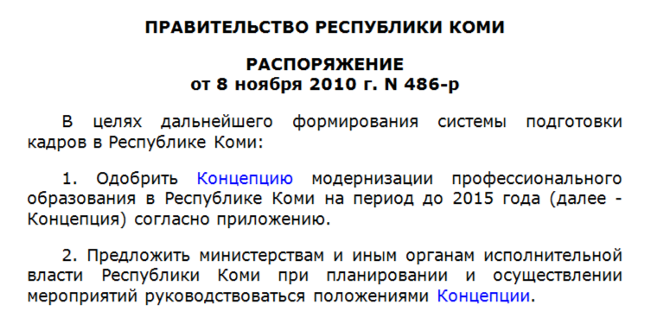
Начало – 2010 год
На 1 июня 2010 г. структура профессионального образования в республике представлена следующими уровнями:
1) начальное профессиональное образование - 13 учреждений
2) среднее профессиональное образование - 22 учреждения
3) высшее профессиональное образование - 24 вуза и филиала вузов
В Коми планируется создать два университетских комплекса и три отраслевых

Slide 3
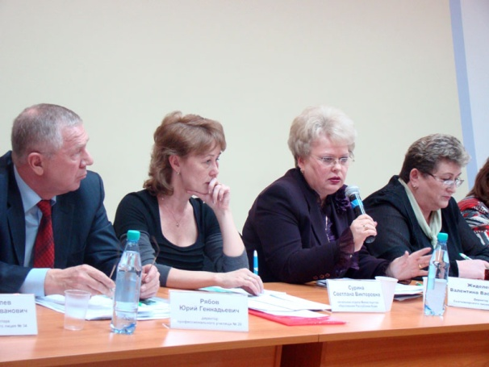
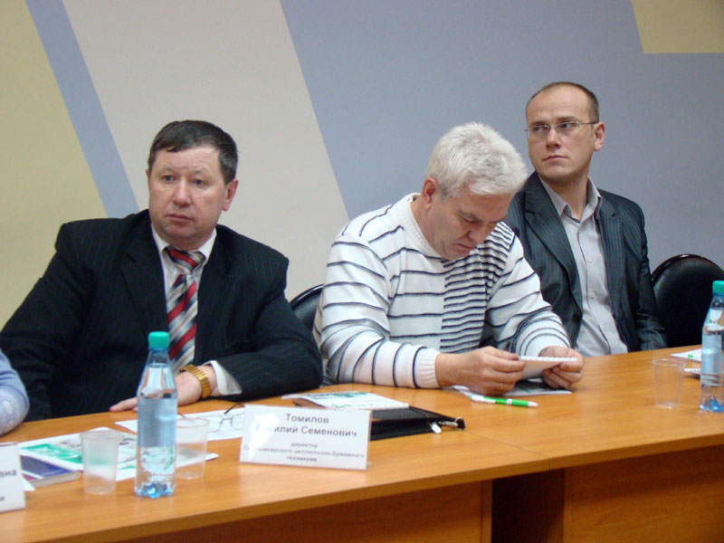
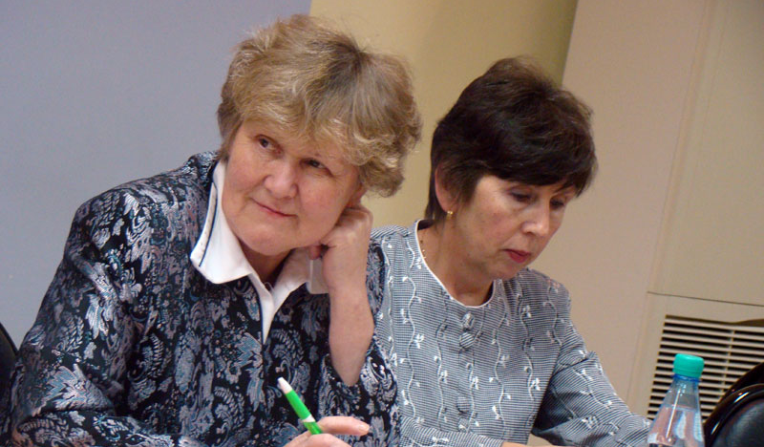
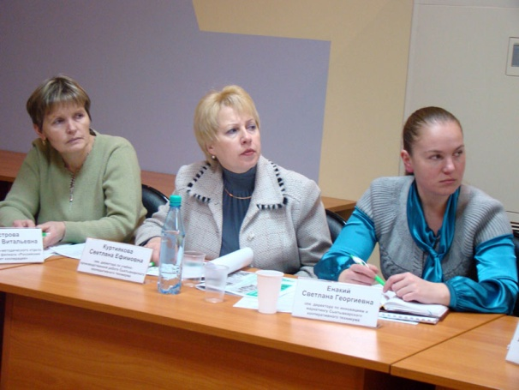
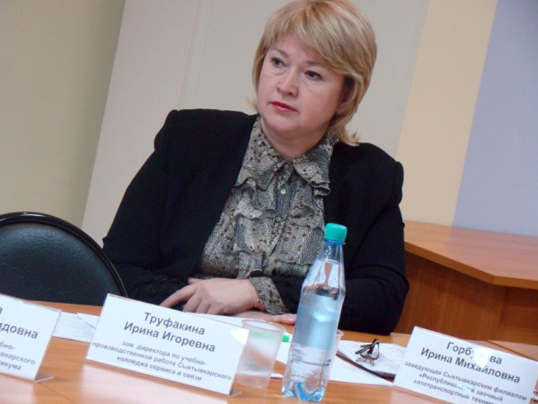
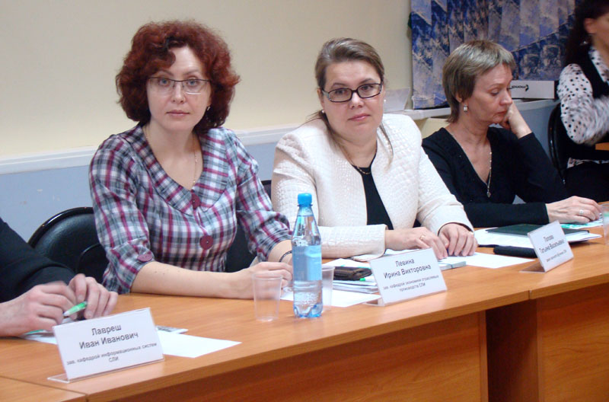

Slide 4
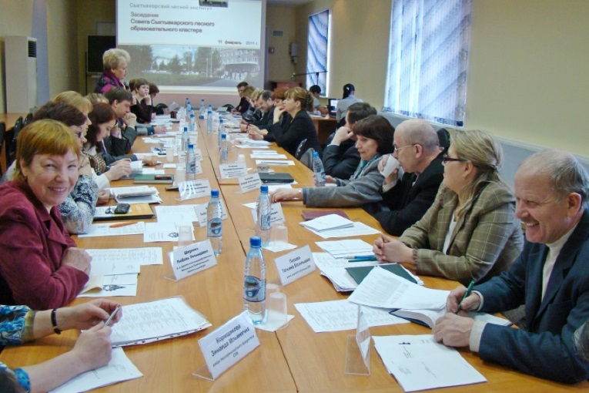
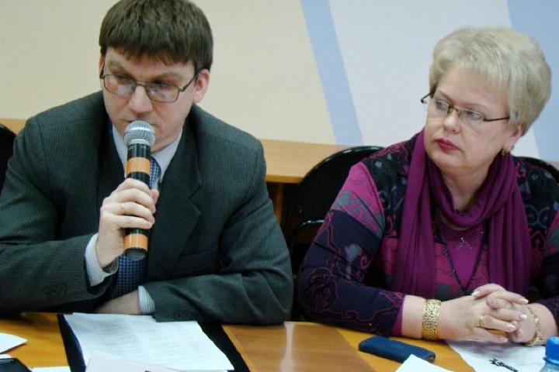
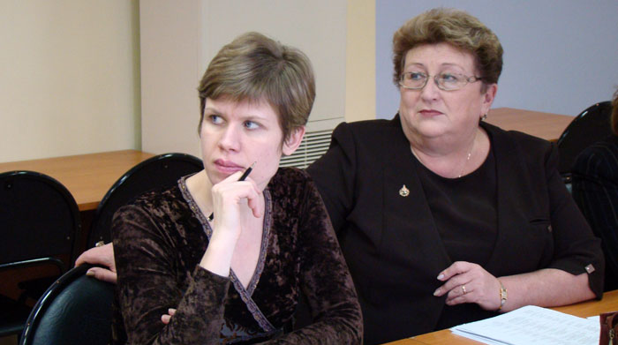
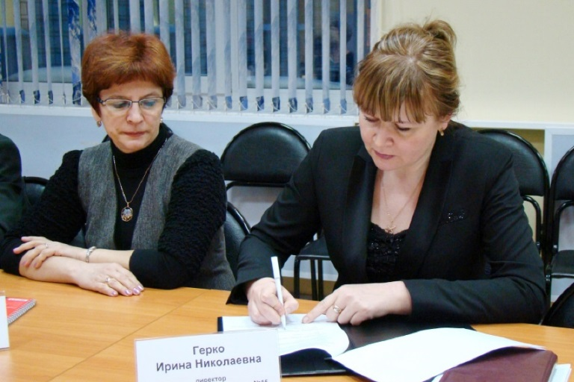
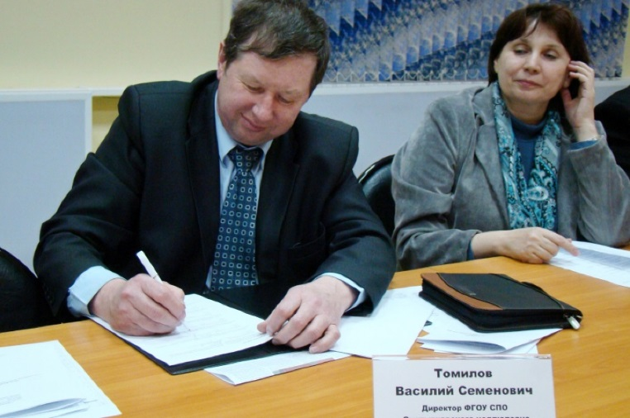
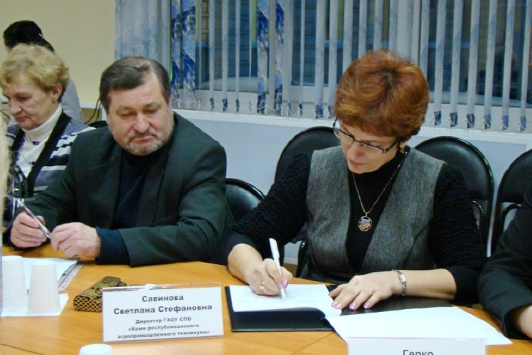

Slide 5
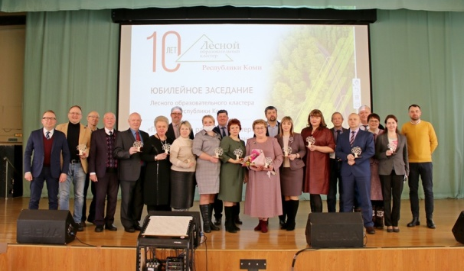
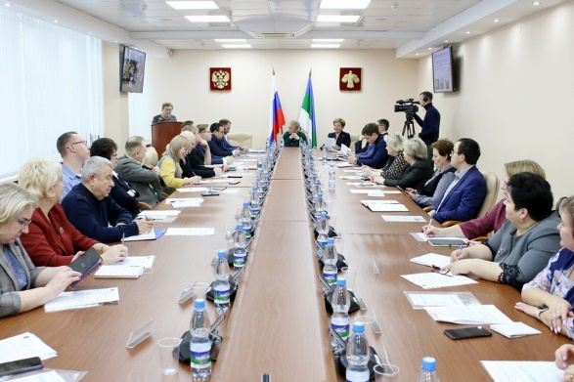
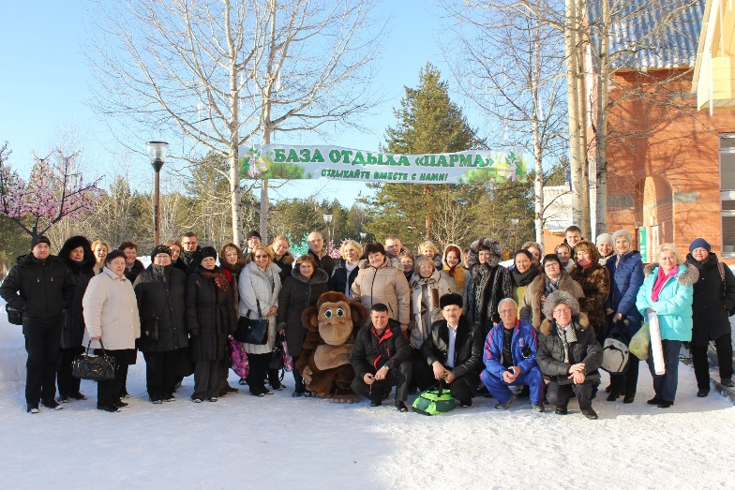
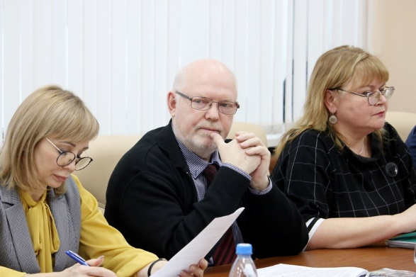
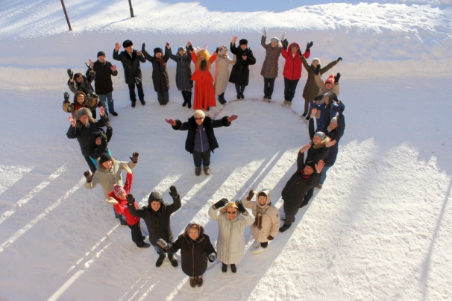
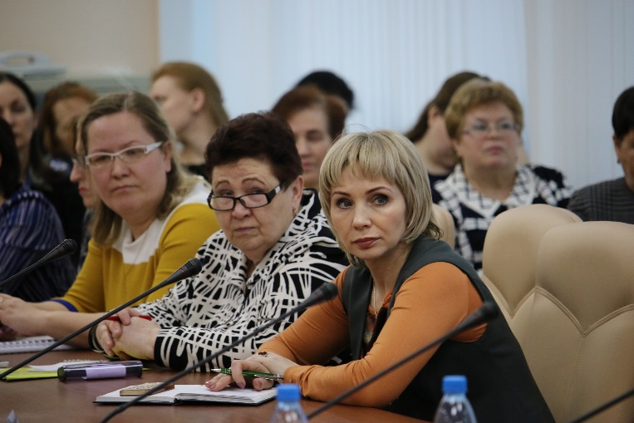
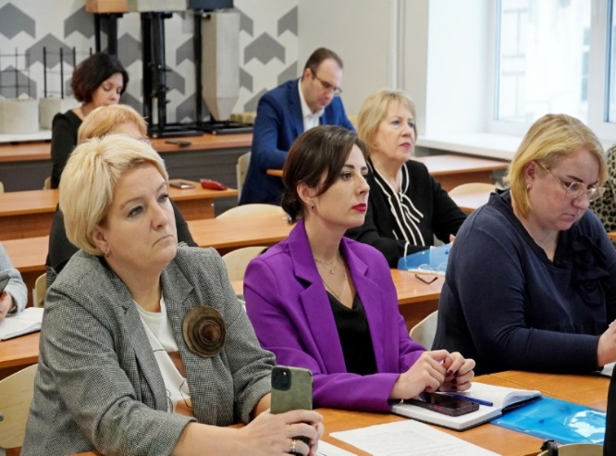
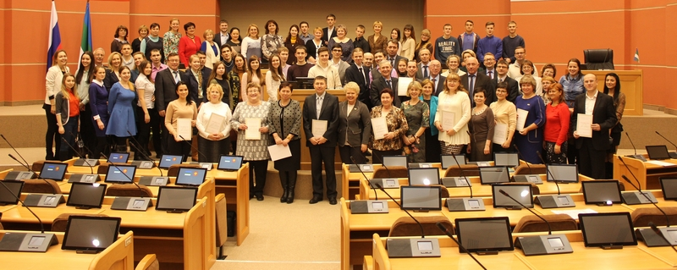

Slide 6















УЧАСТНИКИ ЛОК РК
ВУЗЫ
Сыктывкарский лесной институт (филиал) ФГБОУ ВО «Санкт-Петербургский государственный лесотехнический университет имени С.М. Кирова»
ФГБОУ ВО «Ухтинский государственный технический университет»
ФГБОУ ВО «Сыктывкарский государственный университет им. Питирима Сорокина»
СПО
ГАПОУ «Сыктывкарский лесопромышленный техникум»
ГАПОУ «Сыктывкарский торгово-экономический колледж»
ГПОУ «Сосногорский технологический техникум»
ГПОУ «Сыктывкарский политехнический техникум»
НОУ СПО «Сыктывкарский кооперативный техникум»
В ДРУГИХ РЕГИОНАХ
ГПОУ «Сыктывкарский автомеханический техникум»
ГПОУ «Сыктывкарский гуманитарно-педагогический колледж имени
И. А. Куратова
ОГБПОУ «Асиновский техникум промышленной индустрии
и сервиса»
ГПОУ «Коми республиканский агропромышленный техникум
имени Н. В. Оплеснина»
ОГБПОУ «Томский лесотехнический техникум»
ГПОУ «Печорский промышленно-экономический техникум»
ШКОЛЫ
МАОУ «Средняя общеобразовательная школа № 35 с углубленным изучением отдельных предметов им. А.А. Маегова» г. Сыктывкар
МОУ «Средняя общеобразовательная школа № 15»
г. Сыктывкар
МАОУ «Средняя общеобразовательная школа № 36 с углубленным изучением отдельных предметов» г. Сыктывкар
МАОУ «Средняя общеобразовательная школа № 33»
г. Сыктывкар
МОУ «Сторожевская средняя общеобразовательная школа»
им. А.М. Захаренко
МОУ «Средняя общеобразовательная школа №3»
г. Печора
ДОП. ОБРАЗОВАНИЕ
ГУДО РК «Республиканский центр экологического образования

Slide 7
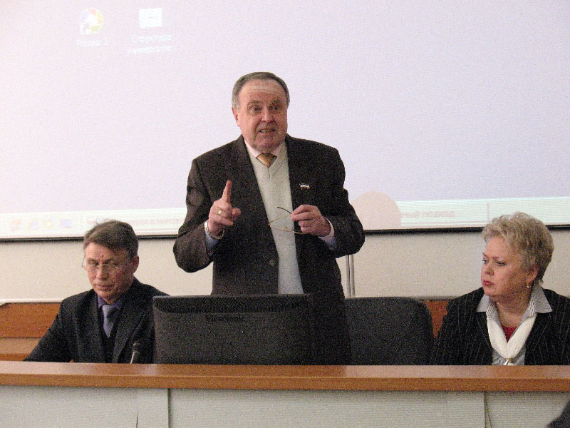
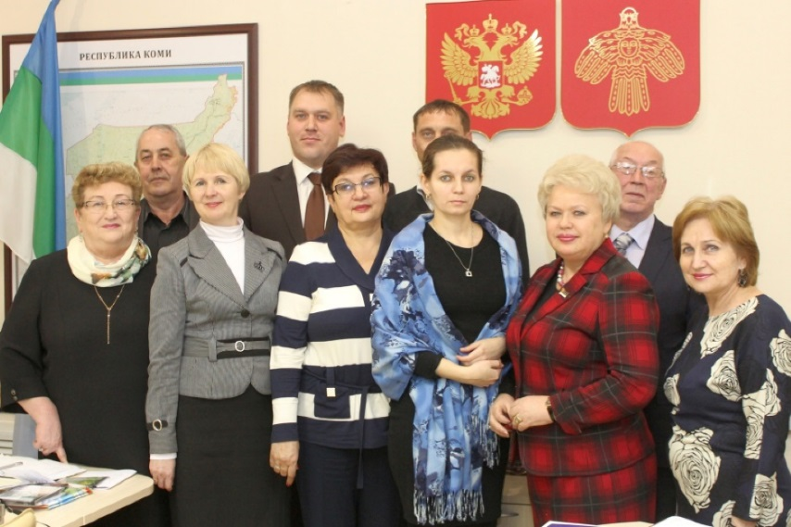
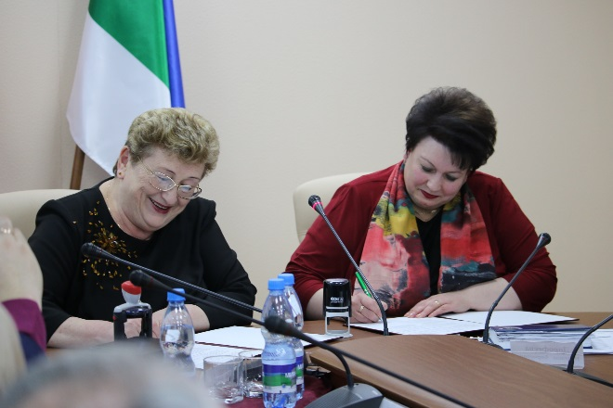
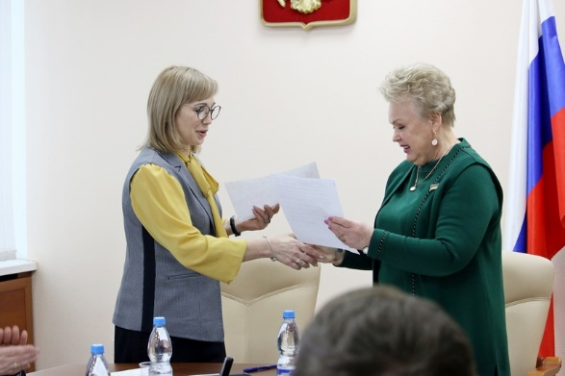
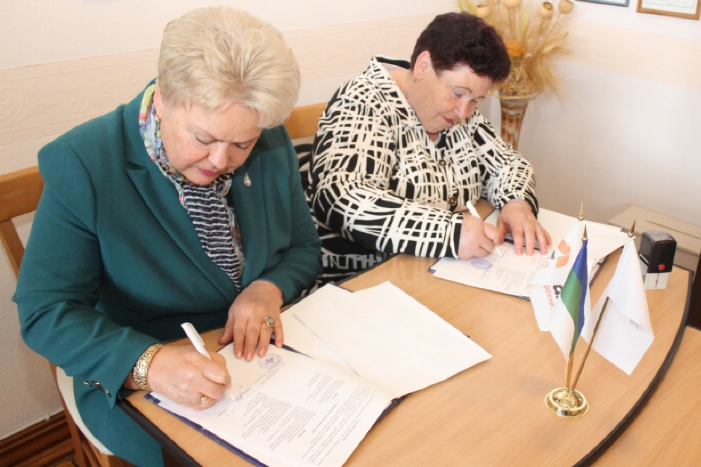
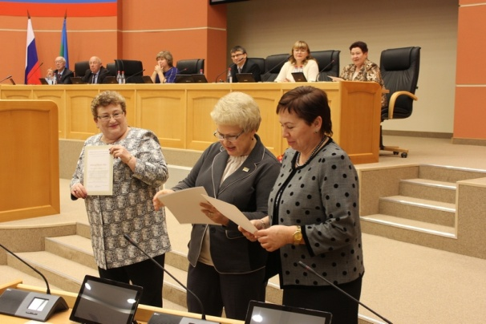

Slide 8
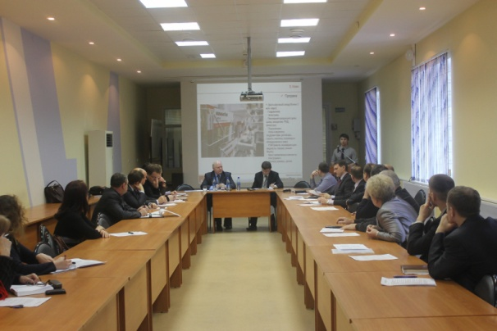
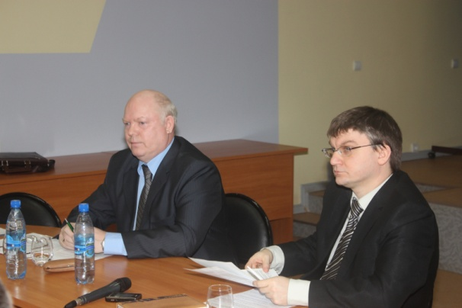
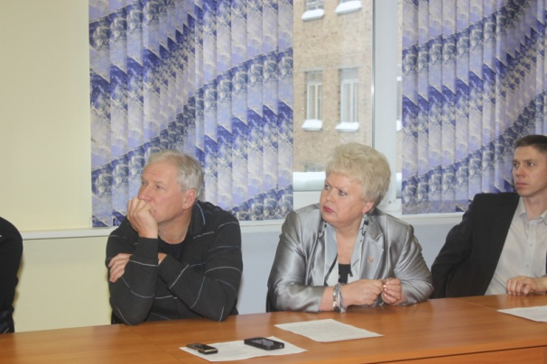
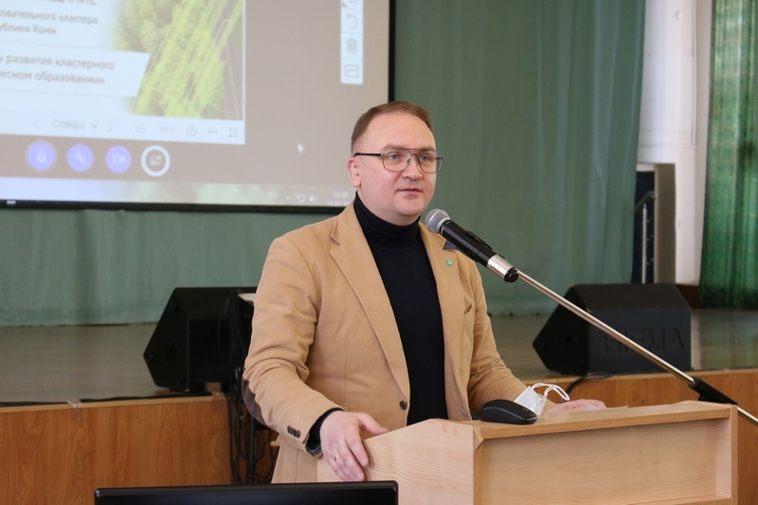
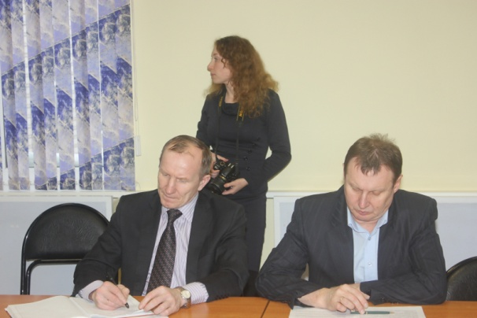
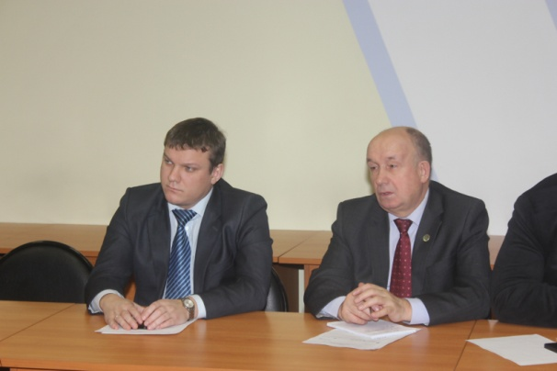

Slide 9
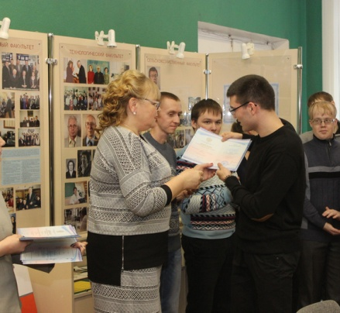
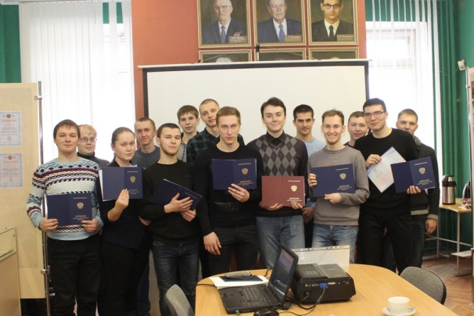
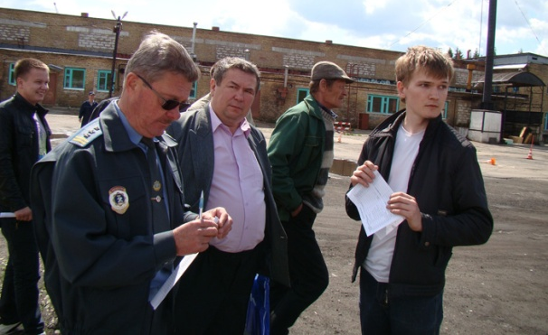
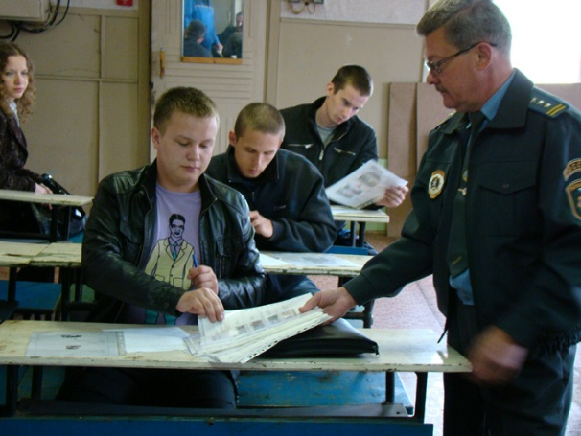
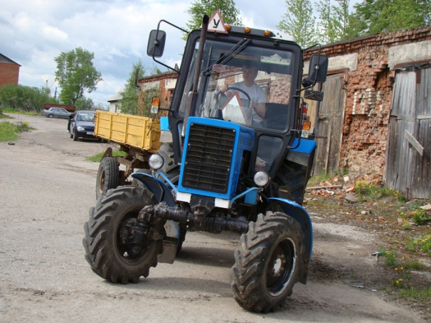

Slide 10
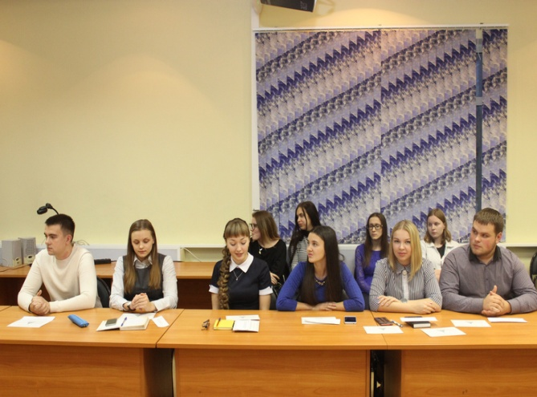
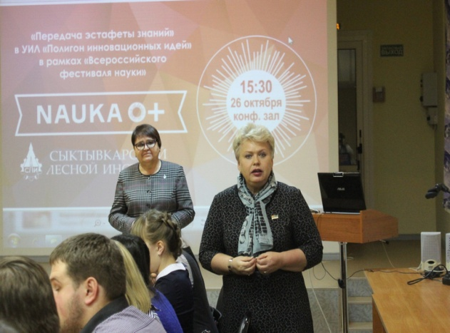
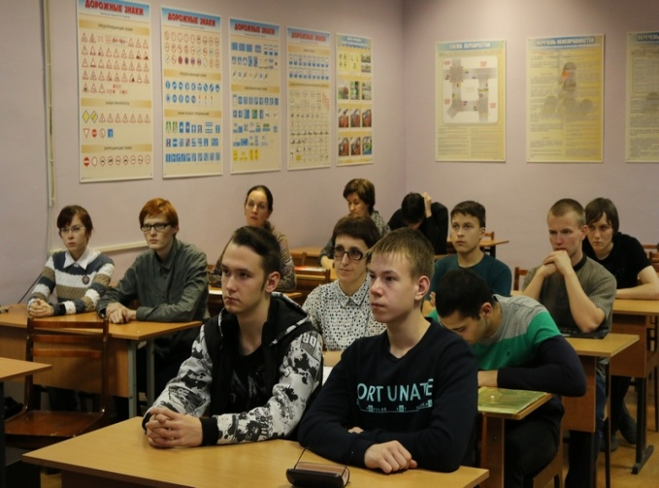
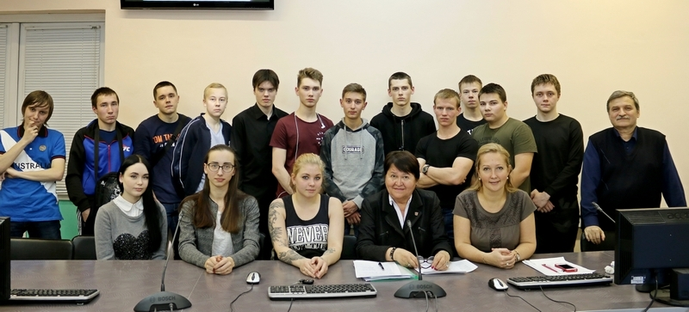
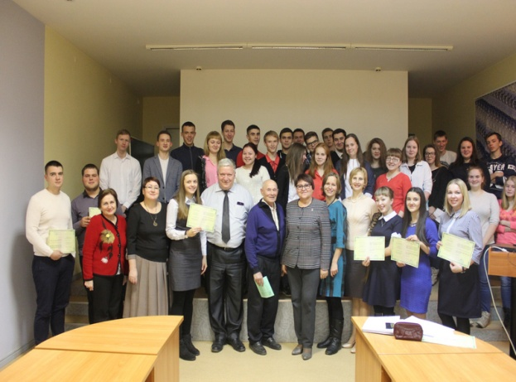
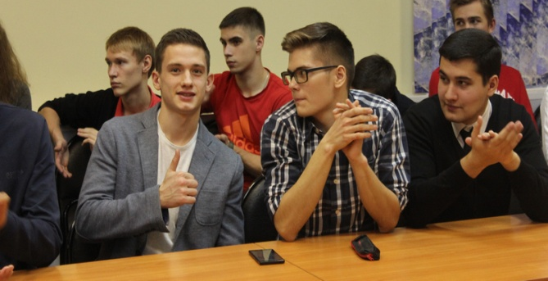

Slide 11
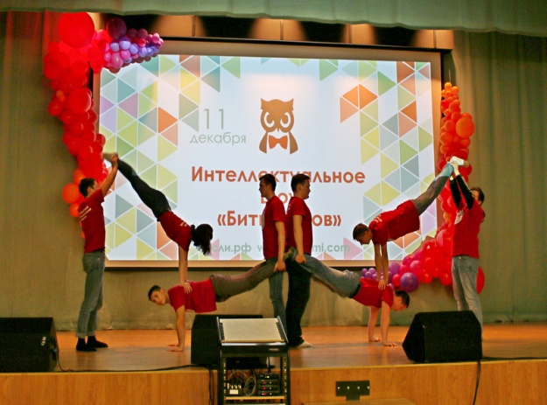
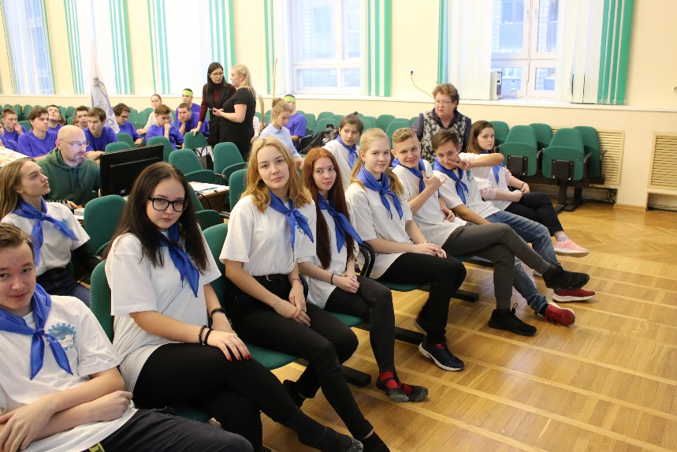
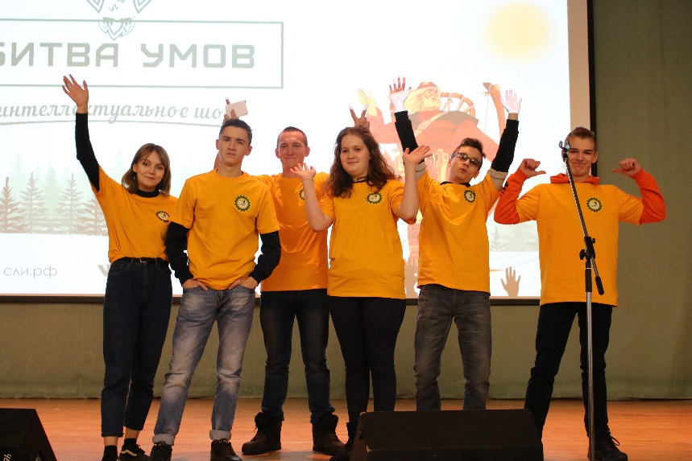
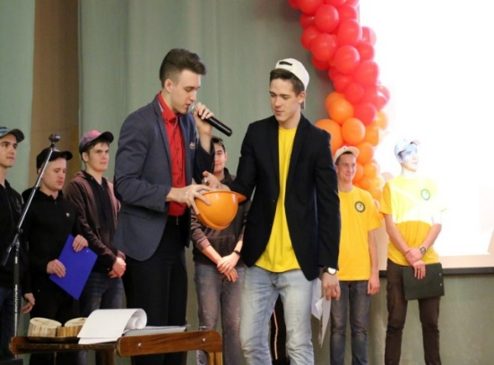
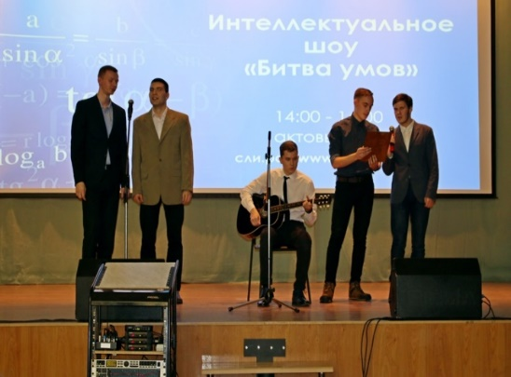






Slide 12















Slide 13











Slide 14




Slide 15









Slide 16







Slide 17







Slide 18








Slide 19












Slide 20












Slide 21




















Slide 22









Slide 23




На примере создания ЛОК РК, основанного на добровольном участии его членов - учреждений среднего и начального профессионального образования, науки и бизнеса, - читатель может оценить работу СЛИ, НПО и СПО по консолидации материальных, преподавательских, учебных ресурсов для решения по-настоящему крупных задач.

Slide 24



ИНФОРМАЦИОННЫЙ РЕСУРС
lokrk.ru

Slide 25













СПАСИБО ЗА РАБОТУ!

